Slide 1
Módulo de Compras
Felipe Peixoto de Oliveira
Gabryel Einstein de Carvalho Amaro
Amon Pena de Souza Lima
João Victor de Souza
Matheus.A.L.C.Materna

Slide 2
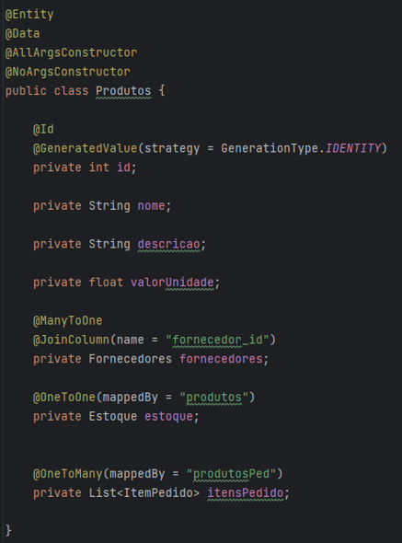
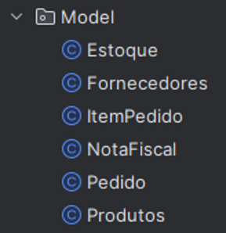
Mudanças na Model

Slide 3

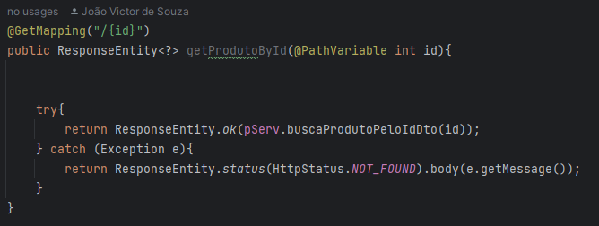
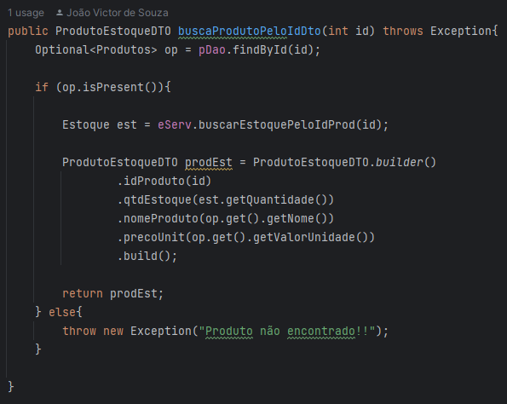
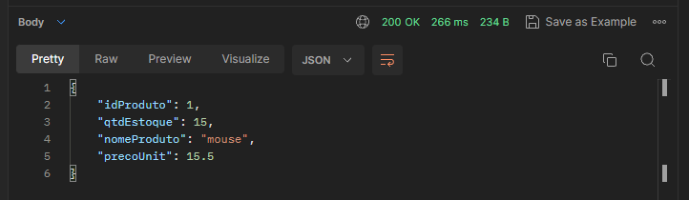
Tarefas

Slide 4
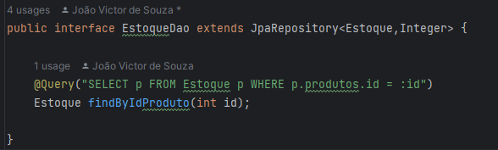
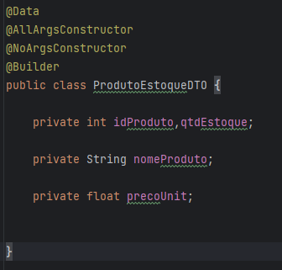
Estoque

Slide 5
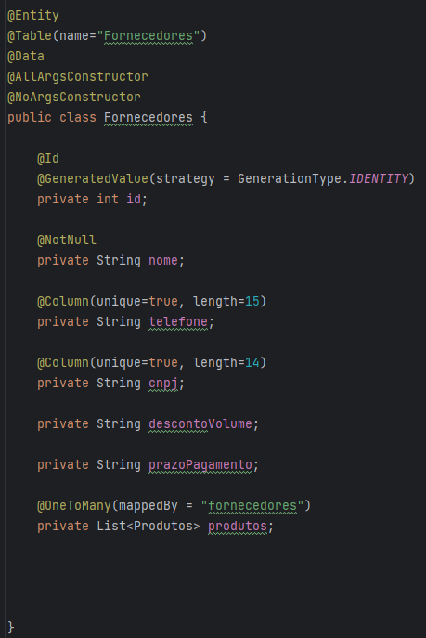
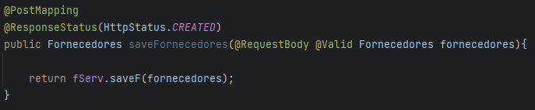
Criar Fornecedores

Slide 6
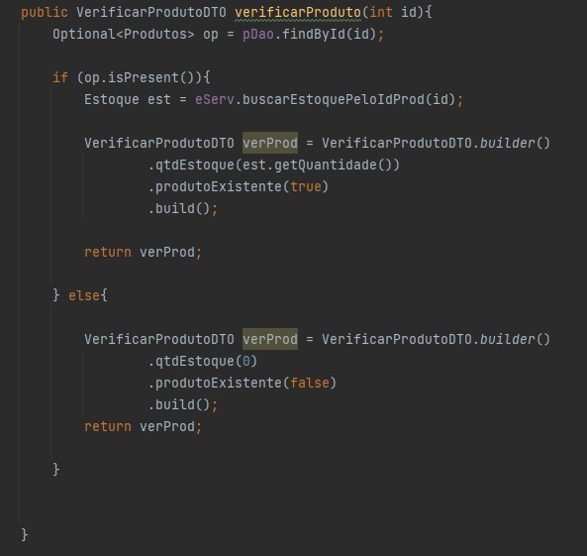
Verificação do Produto No Estoque
> Serviço de Verificação pelo “id” do produto para ver se possuímos ele em estoque.

Slide 7
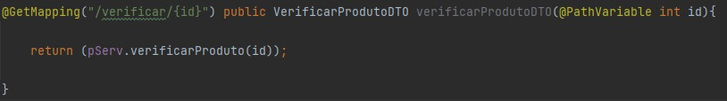
Verificação Produto
> Serviço de verificação do produto pelo “id”, ou seja ele vai verificar se tem o produto no estoque através de seu id e vai retornar o produto e o “id”.

Slide 8
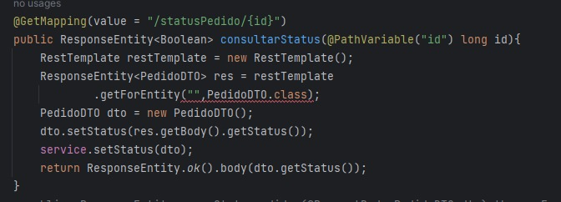
Serviço para aprovação do pedido
> Esse método Buca em api externa um json com modificação no status do pedido.

Slide 9
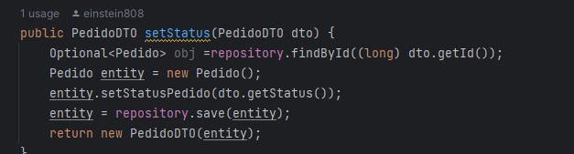
Serviço que salva alterações no banco de dados
> Esse método Buca em api externa um json com modificação no status do pedido.

Slide 10
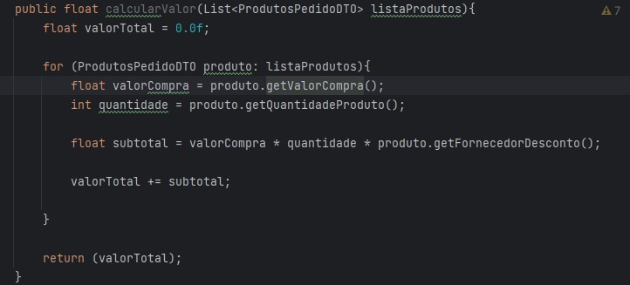
Serviço que calcula valor total do pedindo com desconto em lote aos Fornecedores
> Esse pega uma lista de pedido tem preços faz a multiplicação e múltipla pelo desconto em lote dos fornecedores.

Slide 11
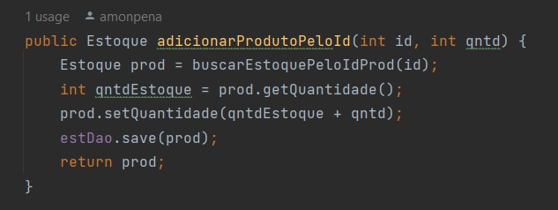
Adicionar no Estoque
> Serviço para adicionar um produto no estoque.
Recebe um ID de um produto e uma quantidade, então adiciona esse produto.

Slide 12
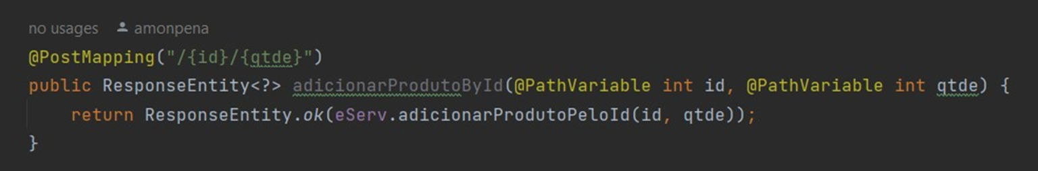
> Resource é atualizado para se conectar ao serviço de adicionar ao estoque
>> Resource recebe o id e a quantidade e então retorna adicionando o id e a quantidade do produto.

Slide 13
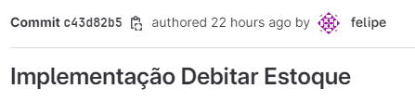
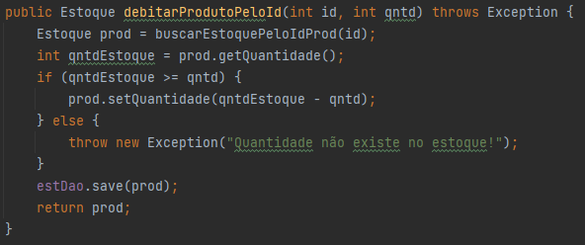
Debitar Estoque
> Serviço para debitar um produto do estoque.
Recebe um ID de um produto e uma quantidade, então remove esse produto.
Ele devolve uma exceção caso não exista quantidade suficiente.

Slide 14
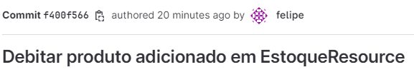
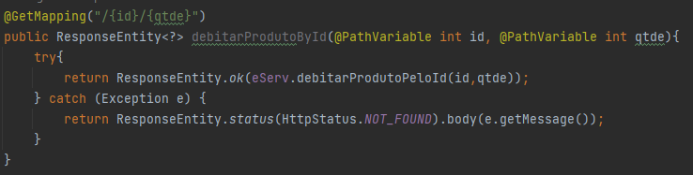
> Resource é atualizado para se conectar ao serviço de debitar estoque.
>> Resource recebe o id e a quantidade, retorna “not found” caso o ID não existe e retorna ok caso consiga debitar o produto.

Slide 15
Fim Obrigado a todos!

